Slide 1
离散数学II ―图论第二讲
陈莉
清华大学软件学院
计算机辅助设计、图形与可视化研究所
2020年2月25日

Slide 2
第一章 图的基本概念
图论发展史
图的基本概念
图的性质
图的代数表示

Slide 3
几种特殊的图
无向完全图
G是个简单图, 如果每对不同结点之间都有边相连
则称G是个无向完全图. 如果G有n个结点, 则记作K_{n}.
性质1.1.4 无向完全图K_{n}, 有边数
证明: 因为K_{n}中每个结点都与其余n-1个结点关联, 即每
个结点的度均为n-1, 所以K_{n}的所有结点度数总和为
n(n-1), 设边数为|E|, 于是n(n-1)=2|E|
所以|E|=
□
□
□
□
□
□
□
□
□
□
□
□
□
□
K₂
K₃
K₄
K₅

Slide 4
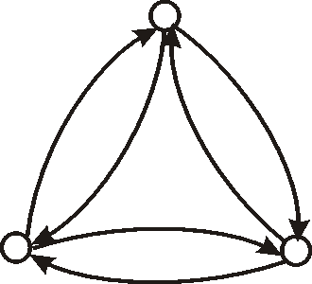
几种特殊的图
有向完全图
每对顶点之间均有两条方向相反的边的图为有向完全图.
顶点数n, 边数m=n(n−1), Δ⁺=δ⁺=Δ⁻ =δ⁻ =n−1, Δ=δ=2(n−1)
3阶有向完全图

Slide 5
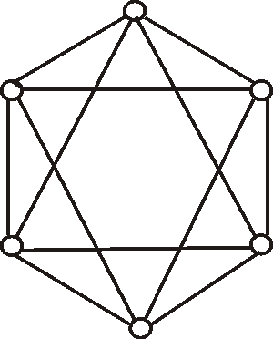
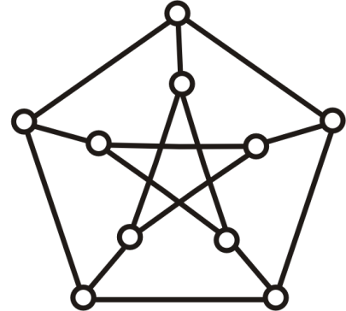

几种特殊的图
k-正则图
每个顶点的度数均为 k 的无向简单图
顶点数 n, 边数 m=kn/2
2正则图
3正则图
4正则图

Slide 6
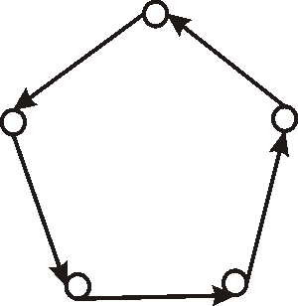
几种特殊的图
无向圈图
C_{n}=<V,E>, 其中V={v₁,v₂,…,v_{n}},
E={(v₁,v₂),(v₂,v₃),…,(v_{n-1},v_{n}),(v_{n},v₁)}, n ≥3
有向圈图
C_{n}=<V,E>, 其中V={v₁,v₂,…,v_{n}},
E={<v₁,v₂>,<v₂,v₃>,…,<v_{n-1},v_{n}>,<v_{n},v₁>}, n ≥3
C₃
C₄
C₅
C₆

Slide 7
几种特殊的图
轮图W_{n}
无向圈图C_{n-1}内放一个顶点, 且与圈图的每个顶点之间恰有一条边, n ≥4
W₄
W₅
W₆
W₇
问题：圈图和轮图是正则图吗？

Slide 8
几种特殊的图
二分图
G=<V,E>,如果V可以划分为两个非空子集V₁ and V₂，
使得图中的每条边均由V₁ 中的一个点和V₂ 中的一个点组成，则G是一个二部图，又叫二分图。
V₁
V₂
v₁
v₂
v₃
不是二分图

Slide 9
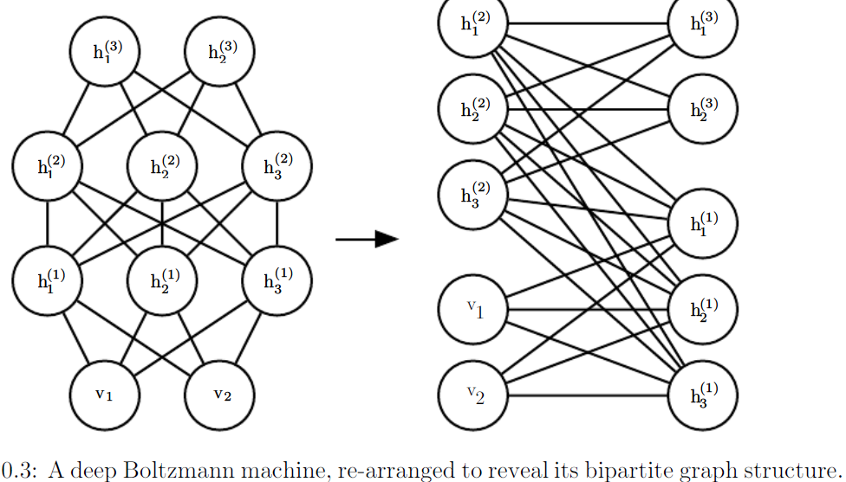
深度玻尔兹曼机

Slide 10
几种特殊的图
v₁
v₆
v₂
v₅
v₃
v₄
是二分图. 因为可以转化为:
v₁
v₆
v₅
v₂
v₃
v₄

Slide 11
几种特殊的图
完全二分图
一个二分图的两个顶点集 V₁ and V₂ 分别有 m 和 n 结点, 若在 V₁ 中的每个结点都和 V₂,中的每个结点相连，则为完全二分图， 表示为 K_{m,n}, 其中m = | V₁ | and n = | V₂ |.
例如,
星形网络 K_{1,n}
(2) K_{3,2}

Slide 12
几种特殊的图
问题：
1）有两个结点的图是不是一定为二分图？
不一定。有自环的情况下就不是。
2）有三个结点和非空边集的简单图是不是二分图？
三条边时不是二分图；
两条和一条边时是二分图
3）有没有可能二分图有多于一种的剖分方式？
有，如有孤立结点时，可放于任一边
V₁
V₂

Slide 13
图的基本概念：子图
定义1.1.5 设G=<V,E>, G ′=<V ′,E ′>是2个图
(1) 若V ′⊆V且E ′⊆E, 则称G ′为G的子图, G为G ′的
母图, 记作G ′⊆G
(2)若V ′⊂V 或E ′⊂E，称G ′为G的真子图
(3)若G ′⊆G 且V ′=V，则称G ′为G的支撑或生成子图
(spanning graph)
(4) 设G ′⊆G ,V ′⊆V 且V ′≠∅, 以V ′为顶点集, 以两端点
都在V ′中的所有边为边集的G的子图称作V ′的导
出子图，记作 G[V ′]
(5) 设G ′⊆G ,E ′⊆E且E ′≠∅, 以E ′为边集, 以E ′中边关
联的所有顶点为顶点集的G的子图称作E ′的导出
子图, 记作 G[E ′]
G ′

Slide 14
图的基本概念：子图
例1.11：
图G (1) (2) (3) (4)
(1)是G的生成子图，是由边(2,3),(2,4),(2,5),(1,2),(1,5)导出的子图
(2)是由边(2,3),(2,4),(2,1)导出的子图
(3)是由点{2,3,5}导出的子图，也是由边(2,3),(2,5)导出的子图
(4)既不是点导出的子图，又不是边导出的子图，是G的子图

Slide 15
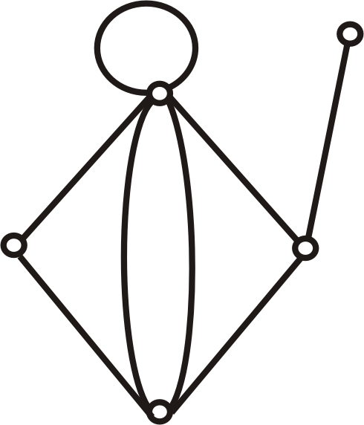
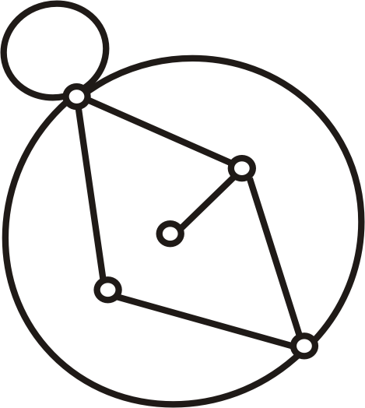
图的基本概念：同构
由于图的拓扑性质, 有可能两个表面上看起来不同的图本质上是同一个图, 这就是图同构(isomorphism)的问题.
直观理解: G₁ ≅ G₂是指其中一个图仅经过下列两种变换可以变为另一个图:
(a)挪动节点的位置；
(b)伸缩边的长短.

Slide 16
图的同构的应用
在模式识别、计算机视觉、电路分析、分子结构等很多领域有着广泛的应用：
文本密码破译；
文件比较，结构比较，文献查重；
知识图谱，语义结构，逻辑去重；
化学物质搜索：从庞大的数据库中，比对出这个化学物质是什么；
基因图谱分析；
社交网络分析；
互联网链路优化，虚拟网络结构优化；
......

Slide 17
图的基本概念：同构
定义1.1.8
设G₁=<V₁,E₁>, G₂=<V₂,E₂>为两个无向图(有向图), 若存在双射函数 f: V₁→V₂, 使得对于任意的
v_{i},v_{j}∈V₁, (v_{i},v_{j})∈E₁（<v_{i},v_{j}>∈E₁）当且仅当
(f(v_{i}),f(v_{j}))∈E₂（<f(v_{i}),f(v_{j})>∈E₂），
并且, (v_{i},v_{j})（<v_{i},v_{j}>）与 (f(v_{i}),f(v_{j}))（<f(v_{i}),f(v_{j})>）
的重数相同，则称G₁与G₂是同构的，记作G₁≅G₂.

Slide 18
图的基本概念：同构
注意
能找到多条同构的必要条件, 但它们都不是充分条件:
(1) 边数相同，顶点数相同
(2) 度数列相同(不计度数的顺序)
(3) 对应顶点的关联集及邻域的元素个数相同
(4) 存在同构的导出子图
若破坏必要条件，则两图不同构
判定两个图是否同构，时间复杂度：以前认为是NP问题
芝加哥大学数学和计算机科学教授László Babai找到了一个耗时为
n*(log k)^n（对于固定的k）的算法
Graph Isomorphism in Quasipolynomial Time （2015.11）
https://arxiv.org/abs/1512.03547，在ACM STOC 2016 上发表
目前比较好的算法主要有Ullmann算法、SD算法、VF算法和Nauty算法等
目前解决这个问题的线性平均情形时间复杂性算法已经找到
NAUTY 算法

Slide 19
图的基本概念：同构判定
例1.12：
是否同构？
d
b
a
b
a
d
c
e
e
c
f
f

Slide 20
图的基本概念：同构判定
例1.13：
是否同构？
a
b
d
c
e
结点数相同
边数相同
结点度序列不同

Slide 21
图的基本概念：同构判定
例1.14：
是否同构？
□a
□1
a□
□f
1□
□3
□5
同构
b□
□e
3□
□4
□e
b□
c□
□d
5□
□2
2□
4□
□6
c□
□d
□
□
□
□a
□3
□
□
□
□
□
同构
□
□
b□
□c
1□
□2
□
□
□
□
□
□
□
□
不同构
□
□
□
□
□
□
□
□

Slide 22
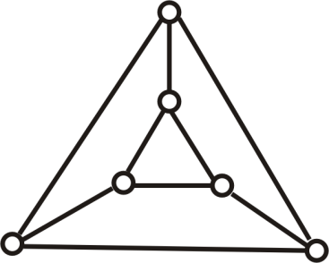
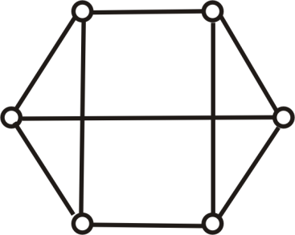
图的基本概念：同构判定
例1.15：
是否同构？
同构
不同构

Slide 23
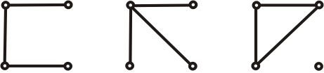
图的基本概念：同构例题
例1.17：试画出4阶3条边的所有非同构的无向简单图
解：由握手定理得，总度数为6, 分配给4个顶点,
最大度为3, 且奇度顶点数必须为偶数,
有下述3个度数列:
(1) 1,1,2,2; (2)1,1,1,3; (3)0,2,2,2.

Slide 24
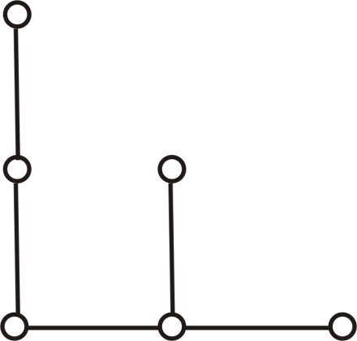
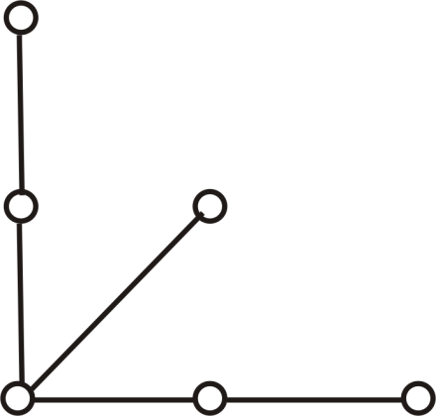
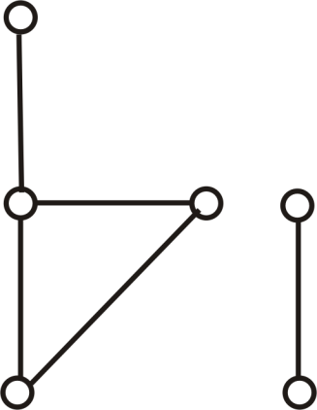
图的基本概念：同构例题
例1.18： 画出3个以1,1,1,2,2,3为度数列的非同构的
无向简单图

Slide 25
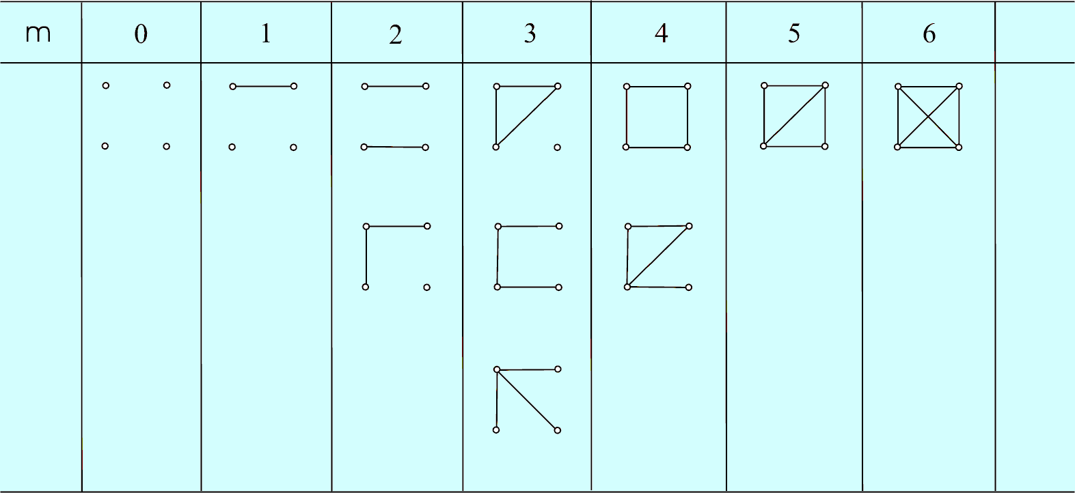
图的基本概念：同构例题
例1.19 画出K₄的所有非同构的生成子图

Slide 26
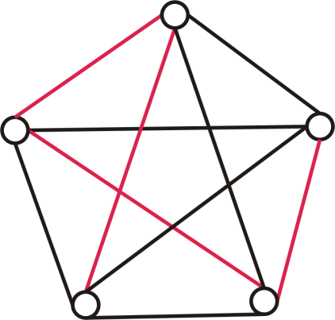
图的基本概念：补图
定义 设G=<V,E>为n阶无向简单图，以V为顶点集,所有使G成为完全图K_{n}的添加边组成的集合为边集的图，称为G的补图，记作 .
若G≅ , 则称G是自补图.

Slide 27
第一章 图的基本概念
图论发展史
图的基本概念
图的性质
图的代数表示

Slide 28
图的代数表示
常用表示方法
邻接矩阵
权矩阵
关联矩阵
边列表
正向、逆向表
邻接表
十字链表
邻接多重表

Slide 29
图的代数表示
常用表示方法
邻接矩阵
权矩阵
关联矩阵
边列表
正向、逆向表
邻接表
十字链表
邻接多重表

Slide 30
图的代数表示：邻接矩阵
邻接矩阵
表示结点与结点之间的邻接关系.
定义1.2.1: 设G=<V,E>是个简单图, V = {v₁, v₂, …, v_{n}}.
一个n×n阶矩阵A=(a_{ij})称为G的邻接矩阵. 其中:
a_{ij} ={
1 ， v_{i}与v_{j}邻接, 即(v_{i},v_{j})∈E
0 ， 其他。

Slide 31
图的代数表示：邻接矩阵示例
例1.2.1: 给定无向图G₁和有向图G₂如图所示:
G₁
v₁ □
G₂
v₁ □
□ v₂
v₂ □
□ v₃
v₃ □
□ v₅
v₄ □
□ v₅
□v₄
⎡
⎤
⎡
⎤
0
1
1
0
0
0
0
1
0
0
⎢
⎥
⎢
⎥
1
0
1
1
0
0
0
0
1
0
⎢
⎥
⎢
⎥
A
=
⎢
⎥
=
⎢
⎥
(
G
)
1
1
0
0
1
A
(
1
G
)
1
0
0
1
0
⎢
⎥
2
⎢
⎥
0
1
0
0
1
0
1
0
0
1
⎢
⎥
⎢
⎥
⎢
⎥
⎢
⎥
0
0
1
1
0
0
0
0
1
0
⎣
⎦
⎣
⎦

Slide 32
图的代数表示：邻接矩阵性质
无向图: 每行1的个数=每列1的个数=对应结点的度
简单图的邻接矩阵是对称的
有向图: 每行1的个数=对应结点的出度
每列1的个数=对应结点的入度
v₁ □
□ v₂
⎡
0
0
1
0
0
⎤
⎢
⎥
⎢
0
0
0
1
0
⎥
A
(
G
)
=
⎢
1
0
0
1
0
⎥
v₃ □
□ v₅
2
⎢
⎥
□v₄
0
1
0
0
1
⎢
⎥
⎢
0
0
0
1
0
⎥
⎣
⎦

Slide 33
图的代数表示：邻接矩阵
自环的表示:
a_{ii}=1
多重边： 扩展0-1 矩阵
v₁ □
□ v₂
⎡
0
0
2
0
0
⎤
⎢
⎥
⎢
0
0
0
2
0
⎥
A
(
G
)
=
⎢
2
0
0
1
0
⎥
v₃ □
□ v₅
2
⎢
⎥
□v₄
0
2
1
0
2
⎢
⎥
⎢
0
0
0
2
0
⎥
⎣
⎦

Slide 34
图的代数表示：权矩阵
权矩阵
赋权图用权矩阵表示.
G = (V, E), 对节点编号V = {v₁, v₂, …, v_{n}}.
a_{ij} ={
w_{ij} ， (v_{i},v_{j})∈E
0 ， 其他

Slide 35
图的代数表示
常用表示方法
邻接矩阵
权矩阵
关联矩阵
边列表
正向、逆向表
邻接表
十字链表
十字链表
邻接多重表

Slide 36
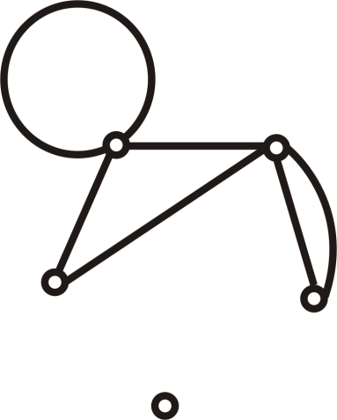
无向图的关联矩阵
图的代数表示：关联矩阵
表示结点与边之间的关联关系.
设无向图G=<V,E>, V={v₁, v₂, …, v_{n}}, E={e₁, e₂, …, e_{m}}.
令m_{ij}为v_{i}与e_{j}的关联次数, 称(m_{ij})_{n×m}为G的关联矩阵,
记为M(G). m_{ij}的可能取值为:0,1,2
2 1 1 0 0 0
0 1 0 1 1 1
0 0 0 0 1 1
0 0 0 0 0 0
0 0 1 1 0 0
e₁
v₁
e₂
v₂
M(G)=
e₃
e₆
e₄
e₅
v₅
v₃
v₄

Slide 37
无向图关联矩阵的性质
图的代数表示：关联矩阵性质
(5) v_{i}是孤立点 ⇔ 第i行全为0
(6) e_{j}是环 ⇔ 第j列的一个元素为2, 其余为0

Slide 38
无环有向图的关联矩阵
图的代数表示：关联矩阵
设无环有向图D=<V,E>, V={v₁, v₂, …, v_{n}}, E={e₁, e₂, …, e_{m}}.
令
则称(m_{ij})_{n×m}为D的关联矩阵, 记为M(D).
性质:
(2) 第i行1的个数等于d⁺(v), 第i行−1的个数等于d⁻(v)
(3) e_{j}与e_{k}是重边 ⇔ 第j列与第k列相同

Slide 39
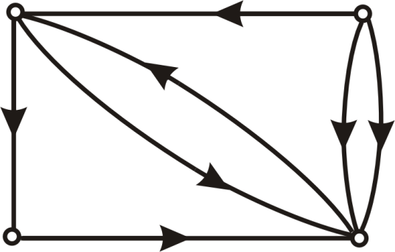
图的代数表示：关联矩阵
无环有向图的关联矩阵
e₁
– 1 1 0 0 0 –1 1
0 –1 1 0 0 0 0
0 0 –1 –1 –1 1 –1
1 0 0 1 1 0 0
v₁
v₄
e₆
e₂
e₅
e₄
M(D)=
e₇
v₂
v₃
e₃

Slide 40
图的代数表示
邻接、关联矩阵存在的问题
v₁ □
□ v₂
⎡
0
0
1
0
0
⎤
⎢
⎥
⎢
0
0
0
1
0
⎥
A
(
G
)
=
⎢
1
0
0
1
0
⎥
v₃ □
□ v₅
2
⎢
⎥
□
v₄
⎢
0
1
0
0
1
⎥
⎢
0
0
0
1
0
⎥
⎣
⎦
e₁
2 1 1 0 0 0
0 1 0 1 1 1
0 0 0 0 1 1
0 0 0 0 0 0
0 0 1 1 0 0
v₁
e₂
v₂
e₃
e₆
M(G)=
e₄
e₅
v₅
v₃
v₄

Slide 41
图的代数表示
邻接、关联矩阵的问题
在计算机上存储邻接矩阵与关联矩阵时，
将占据较大的存储空间并可能增加计算复杂度
解决办法：
引入边列表、正向表、逆向表、邻接表等

Slide 42
图的代数表示
常用表示方法
邻接矩阵
权矩阵
关联矩阵
边列表
正向、逆向表
邻接表
十字链表
十字链表
邻接多重表

Slide 43
图的代数表示：边列表
边列表
对关联矩阵的列进行压缩
边列表有两个m维向量A和B组成，
对G的结点与边进行编号后，若e_{k}=(v_{i},v_{j})，
则A(k)=i，B(k)=j
即A(k)存放第k条边始点的编号，B(k)存放其终点标号。

Slide 44
图的代数表示：边列表
边列表
对关联矩阵的列进行压缩
e₁
v₁
v₄
– 1 1 0 0 0 –1 1
0 –1 1 0 0 0 0
0 0 –1 –1 –1 1 –1
1 0 0 1 1 0 0
e₆
e₂
e₅
e₄
e₇
M(D)=
v₂
v₃
e₃
A: (4, 1, 2, 4，4，3，1）
B: (1, 2, 3, 3，3，1，3）
对赋权图，用m维向量W存放权，W(k)=w_{k}

Slide 45
图的代数表示：边列表
A: (何炅, 何炅, 。。。,何炅, 张三， 张三， 王五。。）
B: (何粉1, 何粉2, 。。。何粉1亿，张粉1，张粉2，。。。）
A: (何炅, 张三，王五 。。。）
100000000， 2，.。。。。
B: (何粉1, 何粉2, 。。。何粉1亿，张粉1，张粉2，。。。）
A: (何炅, 张三，王五， 。。。）
0， 100000000，100000002。。。
B: (何粉1, 何粉2, 。。。何粉1亿，张粉1，张粉2，。。。）

Slide 46
图的代数表示
常用表示方法
邻接矩阵
权矩阵
关联矩阵
边列表
正向、逆向表
邻接表
十字链表
邻接多重表

Slide 47











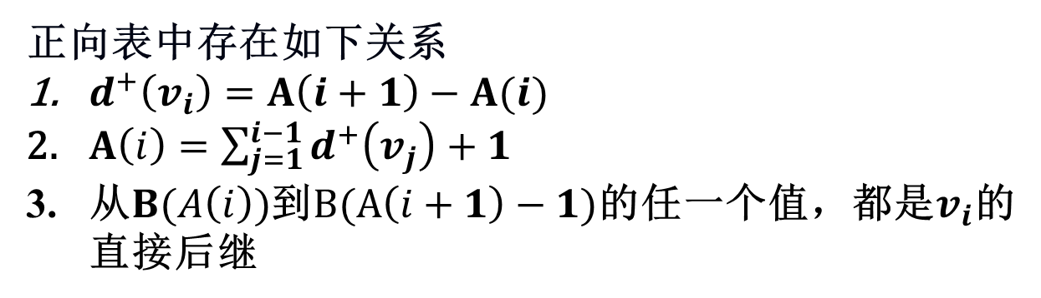






















图的代数表示：正向表
正向表
$$v_{1}$$
$$e_{3}$$
4
$$v_{2}$$
$$e_{4}$$
6
$$e_{1}$$
$$e_{2}$$
正向表中存在如下关系
$d^{+}\left(v_{i}\right)=A\left(i+1\right)−A(i)$
$A\left(i\right)=\sum_{j=1}^{i−1}{d^{+}\left(v_{j}\right)+1}$
从$B(A\left(i\right))$到$B(A\left(i+1\right)−1)$的任一个值，都是$v_{i}$的直接后继
7
$$e_{6}$$
5
3
$$e_{5}$$
2
$$v_{4}$$
$$e_{7}$$
4
$$v_{3}$$
$$A$$
$$0$$
$$1$$
$$4$$
$$4$$
$$7$$
$$B$$
$$2$$
$$2$$
$$3$$
$$4$$
$$3$$
$$1$$
$$1$$
$$W$$
$$4$$
$$6$$
$$2$$
$$7$$
$$4$$
$$5$$
$$3$$

Slide 48








































图的代数表示：正向表
正向表
$$v_{1}$$
$$e_{3}$$
4
$$v_{2}$$
$$e_{1}$$
$$e_{2}$$
7
$$e_{5}$$
5
3
$$e_{4}$$
2
$$v_{4}$$
$$e_{6}$$
4
$$v_{3}$$
$$A$$
$$0$$
$$3$$
$$6$$
$$8$$
$1$2
$$B$$
$$4$$
$$4$$
$$2$$
$$1$$
$$3$$
$$4$$
$$2$$
$$4$$
$$1$$
$$1$$
$$2$$
$$3$$
$$W$$
$$5$$
$$3$$
$$4$$
$$4$$
$$2$$
$$7$$
$$2$$
$$4$$
$$5$$
$$3$$
$$7$$
$$4$$
1

Slide 49





















图的代数表示：正向表
逆向表
$$v_{1}$$
$$e_{3}$$
4
$$v_{2}$$
$$e_{4}$$
6
$$e_{1}$$
$$e_{2}$$
7
$$e_{6}$$
5
3
$$e_{5}$$
2
$$v_{4}$$
$$e_{7}$$
4
$$v_{3}$$
$$A$$
$$0$$
$$2$$
$$4$$
$$6$$
$$7$$
$$B$$
$$4$$
$$4$$
$$1$$
$$2$$
$$2$$
$$4$$
$$2$$
$$Z$$
$$5$$
$$3$$
$$4$$
$$6$$
$$2$$
$$4$$
$$7$$

Slide 50

























图的代数表示：邻接表
邻接表
采用单链表表示一个图
– 对每个结点v_{i}用一个表结点表示
– 表结点由三个域a、b、c组成
• 邻接点域a中存放邻接点的编号
• 数据域b中存放相应边的数值（权）
• 链域c存放下一个表结点的地址指针
$$v_{0}$$
$$e_{1}$$
$$v_{1}$$
$$v_{0}$$
$$3$$
$$e_{0}$$
$$⋀$$
邻接表
$$v_{1}$$
$$0$$
$$e_{1}$$
$$2$$
$$e_{3}$$
$$⋀$$
e
$$e_{0}$$
$$e_{4}$$
$$e_{3}$$
$$v_{2}$$
$$0$$
$$e_{2}$$
$$1$$
$$e_{4}$$
$$⋀$$
$$e_{2}$$
e
$$v_{3}$$
$$v_{2}$$

Slide 51










































图的代数表示：有向图的十字链表
有向图的十字链表(Orthogonal List)
同时包含邻接表和逆邻接表信息
$$v_{0}$$
$$3$$
$$e_{0}$$
$$⋀$$
$$v_{0}$$
e
邻接表
$$v_{1}$$
$$0$$
$$e_{1}$$
$$2$$
$$e_{3}$$
$$⋀$$
$$v_{1}$$
e
e
$$v_{2}$$
$$0$$
$$1$$
$$⋀$$
逆邻接表
$$e_{2}$$
e
$$e_{4}$$
$$v_{2}$$
e
$$v_{3}$$
0
e
$$v_{0}$$
$$e_{1}$$
$$v_{1}$$
$$e_{0}$$
$$e_{4}$$
$$e_{3}$$
$$e_{2}$$
$$v_{3}$$
$$v_{2}$$

Slide 52































图的代数表示：有向图的十字链表
有向图的十字链表
边
顶点
startvex
endvex
info
elink
slink
data
in
out
边起点位置 边终点位置 边的相关信息
顶点信息数据
指向下一个有相同终点的边
指向该顶点的第一条入边
指向该顶点的第一条出边
指向下一个有相同起点的边
$$v_{0}$$
$$v_{0}$$
$$e_{1}$$
$$v_{1}$$
$$v_{1}$$
e
e
$$e_{0}$$
$$e_{4}$$
$$e_{3}$$
$$e_{2}$$
$$v_{2}$$
e
e
$$v_{3}$$
$$v_{2}$$
$$v_{3}$$

Slide 53





图的代数表示：有向图的十字链表
有向图的十字链表
边
顶点
startvex
endvex
info
elink
slink
data
in
out
边起点位置 边终点位置 边的相关信息
顶点信息数据
指向下一个有相同终点的边
指向该顶点的第一条入边
指向该顶点的第一条出边
指向下一个有相同起点的边
$$v_{0}$$
$$v_{0}$$
$$e_{1}$$
$$v_{1}$$
$$v_{1}$$
e
e
$$e_{0}$$
$$e_{4}$$
$$e_{3}$$
$$e_{2}$$
$$v_{2}$$
e
e
$$v_{3}$$
$$v_{2}$$
$$v_{3}$$

Slide 54
图的代数表示：有向图的十字链表
有向图的十字链表
顶点结点
typedef struct {
VexNode xlist[MAX_VERTEX_NUM];
// 顶点结点(表头向量)
int vexnum, edgenum;
//有向图的当前顶点数和边数
} OLGraph;
data
in
out
图结构
顶点信息数据
指向该顶点的第一条入边
指向该顶点的第一条出边
顶点
typedef struct VexNode { // 顶点的结构表示
VertexType data;
Edgestruct *in, *out;
} VexNode;
边结点
startvex
endvex
info
elink
slink
边起点位置 边终点位置 边的相关信息
typedef struct Edgestruct { // 边的结构表示
int startvex, endvex; InfoType *info;
struct Edgestruct *elink, *slink;
} VexNode;
边
指向下一个有相同终点的结点
指向下一个有相同起点的结点

Slide 55
图的代数表示：十字链表
顶点结点
构造图的十字链表算法
Status CreateDG ( OLGraph &G ) {
scanf ( &G.vexnum, &G.edgenum, &IncInfo ); // 输入信息
for ( i = 0; i < G.vexnum; i++ ) { //初始化构造表头向量
scanf ( &G.xlist [i].data ); // 输入顶点值
G.xlist[i].in = G.xlist[i].out = NULL;
}
for ( k = 0; k < G.edgenum; k++ ) { // 构造十字链表
scanf ( &v1, &v2 ); // 输入一条弧的始点和终点
i = LocateVex ( G, v1 ); j = LocateVex ( G, v2 );
if(!p=(Edgestruct *)malloc(sizeof(Edgestruct)))
//产生新的弧结点
exit(OVERFLOW)
p.startvex = i；p.endvex = j; // 对弧结点赋值
p.elink = G.xlist[j].in; //插入
p.slink = G.xlist[i].out;
G.xlist[j].in=G.xlist[i].out=p;
}
} // CreateDG
data
in
out
顶点信息数据
指向该顶点的第一条入边
指向该顶点的第一条出边
边结点
startvex
endvex
info
elink
slink
边起点位置 边终点位置 边的相关信息
指向下一个有相同终点的结点
时间复杂度：
与邻接表相同
对有向图是非常好的数据结构
指向下一个有相同起点的结点

Slide 56


















图的代数表示：邻接多重表(Adjacency Multilist)
无向图的优化存储
对于无向图的邻接表，每条边会出现2次
V₀
V₁
V₃
$${\text{v}}_{0}$$
$$1$$
$$2$$
$$3$$
$$⋀$$
$${\text{v}}_{1}$$
$$0$$
$$2$$
$$⋀$$
V₂
$${\text{v}}_{2}$$
$$0$$
$$1$$
$$3$$
$$⋀$$
$${\text{v}}_{3}$$
$$0$$
$$2$$
$$⋀$$
重新定义邻接表的边结点
ivex和jvex是与某条边依附的两个顶点；
ilink指向依附顶点ivex的下一条边，jlink同理
ivex ilink jvex jlink

Slide 57



















图的代数表示：邻接多重表
重新定义邻接表的弧结点
ivex和jvex是与某条边依附的两个顶点；
ilink指向依附顶点ivex的下一条边，jlink同理
V₀
ivex ilink jvex jlink
V₁
V₃
V₂
$${\text{v}}_{0}$$
$$0$$
$$1$$
$$⋀$$
$${\text{v}}_{1}$$
$$1$$
$$2$$
$${\text{v}}_{2}$$
$$2$$
$$3$$
$$⋀$$
$${\text{v}}_{3}$$
$$3$$
$$0$$
$$0$$
$$⋀$$
$$2$$
$$⋀$$

Slide 58
图的运算
图的运算就是通过一定的操作,产生“新”的图. 前面的子图的产生实际上就是图的运算,但它们都是在一个图中进行讨论的.
通过图的运算便于用代数方法讨论图.
定义1.1.6
给定两个图
1）
2）
3）

Slide 59
图的运算
G₁
G₂
G₁ ∪ G₂ = K₅
G₁
G₂
G₁ ∩ G₂

Slide 60
图的运算
G₁
G₂

Slide 61
本堂课小结
图的基本概念
二分图、子图、同构
掌握图同构的判定方法
图的五种常用代数表示方法
邻接矩阵、关联矩阵、
边列表、正（逆）向表、
邻接表

Slide 62
作业
课本p9习题一：7、8

